Slide 1
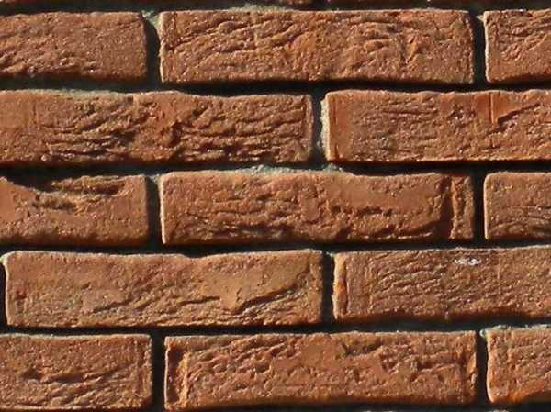
Cippo in memoria di
BRUNO RIZZIERI
A cura di
Lara Scagliarini

Slide 2
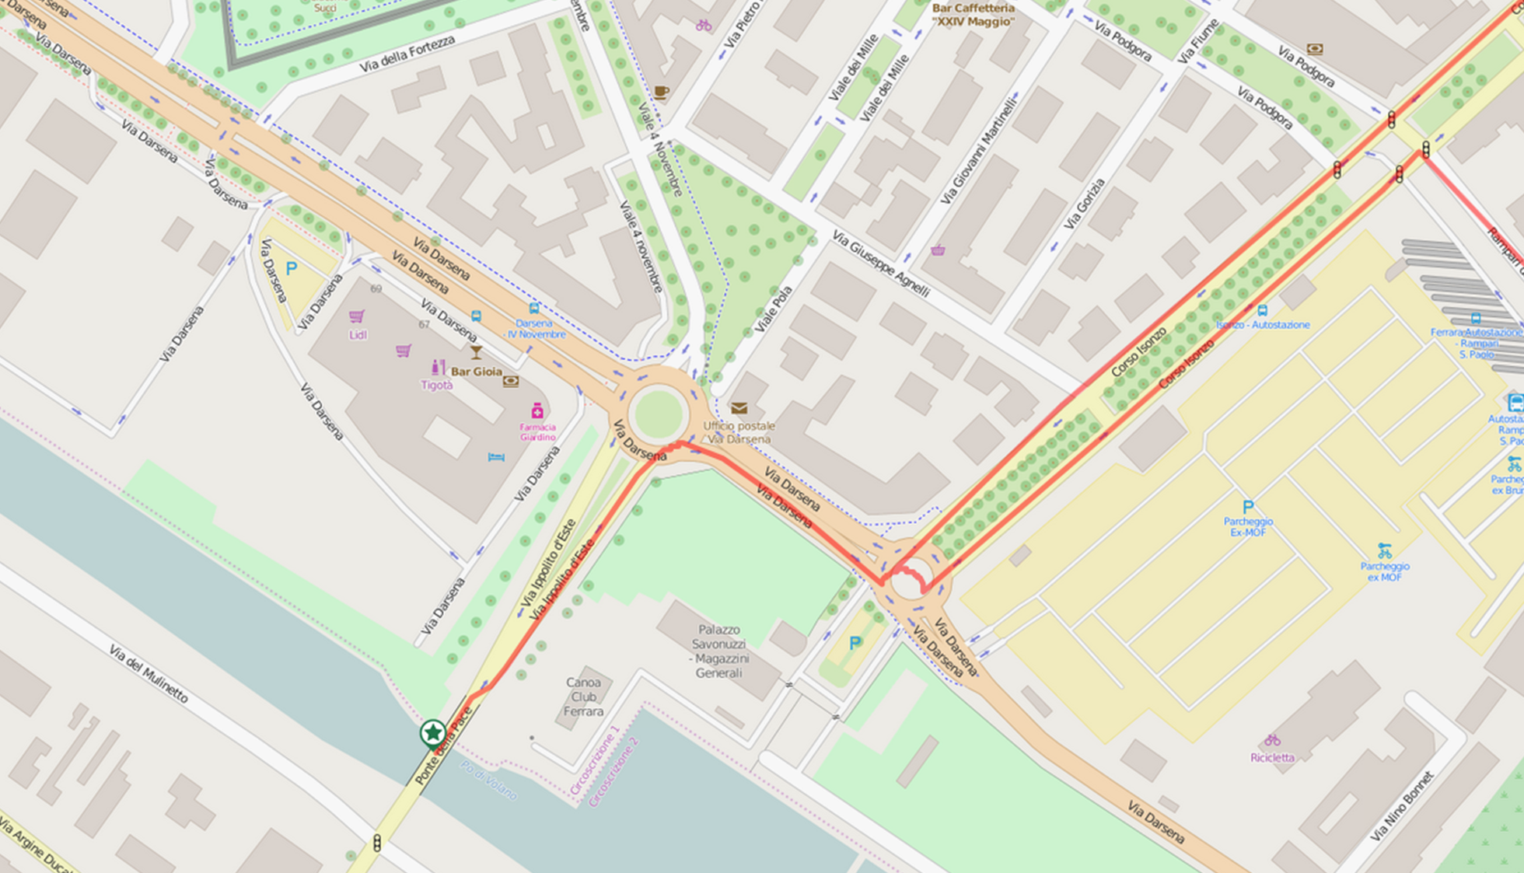

Slide 3
La tipologia di monumento è molto semplice. La scelta architettonica è stata quella di riproporre una parete in mattoni come sfondo, ma con forma e disegno che ricordano la collocazione originaria sul Ponte della Pace. Una parete in colore neutro funge da "fondale", su cui è addossata la muratura "faccia a vista" del monumento vero e proprio. I mattoni sono di "tipo invecchiato« e disegnano una forma dai contorni irregolari. La pavimentazione è in porfido naturale (lasciata volutamente con superficie irregolare). Alla base del monumento, per delimitarne lo spazio, sono presenti quattro blocchi in marmo bianco a superficie liscia con angoli smussati, uniti a due a due da grosse catene in ferro. Al centro della parete in mattoni, oltre alla mensola in marmo per il vaso porta fiori, è posta una lapide in marmo bianco di Carrara riportante il testo commemorativo.

Slide 4
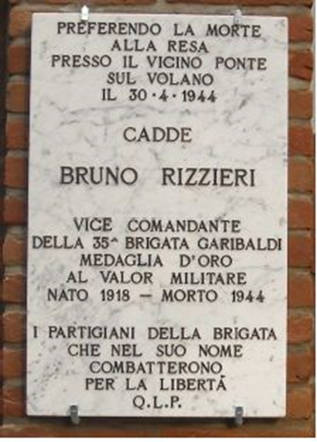
LE VECCHIE LAPIDI
Nel 1950 circa, su un muretto vicino al Ponte della Pace (detto anche Ponte dell’Impero), dove il partigiano Rizzieri aveva trovato la morte, erano collocate due lapidi in sua memoria. Lo spostamento delle vecchie lapidi è avvenuto perché il muretto era degradato e doveva essere demolito e ricostruito. Il nuovo monumento è sempre in prossimità del ponte sul fiume Volano e ricorda, con i materiali usati, il vecchio luogo di collocazione.

Slide 5
BRUNO RIZZIERI chi era ?
Nato a Ferrara nel 1918, operaio meccanico, entrò nella Resistenza dopo l'8 settembre 1943.

Slide 6
BRUNO RIZZIERI i luoghi, il tempo
Tra il 1943 al 1945 Ferrara è caratterizzata dalla presenza di una delle più importanti comunità ebraiche italiane sottoposta ad una pesante deportazione e dal susseguirsi di rappresaglie e eccidi in una città in cui la Repubblica Sociale espresse attraverso i suoi gerarchi il suo volto più repressivo e violento.
Proprio in quel tempo avvenne l'arresto in massa di un gruppo di giovani patrioti, la maggior parte dei quali fu inviata nei campi di concentramento della Germania.
Ferrara, come poche altre città, è stata oggetto immediato, fin dall’ottobre 1943, di violenta repressione fascista, e di un assoluto clima di terrore che ha determinato la difficile organizzazione della resistenza armata.

Slide 7
BRUNO RIZZIERI i luoghi, il tempo
Ferrara - 1943 -
25 luglio
8 settembre
9 settembre
23 settembre
ottobre/novembre
15 novembre
29 dicembre
LA RADIO ANNUNCIA LA CADUTA DI MUSSOLINI
IL MARESCIALLO BADOGLIO ANNUNCIA L’ARMISTIZIO TRA ITALIA E ALLEATI
I TEDESCHI OCCUPANO FERRARA
SI COSTITUISCONO LE FEDERAZIONI FASCISTE REPUBBLICANE
SEGUE UN’ONDATA DI ARRESTI : PIÙ 100, TRA EBREI E ANTIFASCISTI
ECCIDIO AL CASTELLO ESTENSE: FUCILATI 11 TRA EBREI E OPPOSITORI
1° BOMBARDAMENTO ALLEATO SU FERRARA

Slide 8
BRUNO RIZZIERI i luoghi, il tempo
Ferrara - 1944 -
28 gennaio
febbraio
marzo
grave bombardamento alleato su Ferrara
ultima grande deportazione degli ebrei ferraresi
si costituisce a Ferrara la 35^ Brigata GAP Bruno Rizzieri

Slide 9
BRUNO RIZZIERI la sua storia
Nei primi mesi del 1944 egli divenne protagonista di una serie di audaci iniziative. In una di queste, agendo da solo, riuscì a far esplodere una bomba in un ritrovo riservato ai tedeschi, uccidendone tre e ferendone altri due.
Il nemico, non riuscendo ad identificare le file delle organizzazioni clandestine, che avevano compiuto a Ferrara e Provincia diversi atti di sabotaggio e di lotta armata, raddoppiò la vigilanza, arrestando e uccidendo alla cieca.

Slide 10
BRUNO RIZZIERI la sua storia
Proprio in quel tempo avvenne l'arresto in massa di un gruppo di giovani patrioti, la maggior parte dei quali fu inviata nei campi di concentramento della Germania.

Slide 11
BRUNO RIZZIERI la sua storia
Intanto la brigata, che da Rizzieri prenderà il nome, si era già formata e temprata, tanto che nell'aprile del 1944 contava ormai un centinaio di uomini armati, perciò venne inquadrata sotto un regolare comando con la denominazione di "35^ Brigata Ferrara".
Le missioni divennero sempre più frequenti e in una di queste Rizzieri perse la vita.

Slide 12
BRUNO RIZZIERI la sua storia
Era la notte del 30 aprile di quell'anno ed egli aveva già fatto saltare diversi metri di binari della ferrovia Ferrara-Venezia insieme ad altri gappisti.
Mentre, insieme ad un compagno, raggiungeva altri partigiani per attuare una seconda azione, venne fermato sul "Ponte dell'Impero" (poi Ponte della Pace) da un gruppo di agenti di polizia fascista.
Alla richiesta dei documenti, Rizzieri riuscì a far credere vere alcune tessere false, ma il compagno che era con lui venne trattenuto.
A quel punto Rizzieri non esitò ad aprire il fuoco per salvare l'amico, sbaragliando la pattuglia, però l'arma si inceppò e non gli rimase che porsi in salvo sotto il ponte.
Rizzieri corse giù nella scarpata, cercando di attirare l'attenzione solo su se stesso, ma fu colpito a morte dal fuoco fascista, mentre il compagno, anch'egli privo di munizioni, riuscì a porsi in salvo.
Da quel giorno la brigata, di cui era vice comandante, fu denominata
35^ Brigata Garibaldi "Bruno Rizzieri".

Slide 13
RIFERIMENTI E SITI WEB
La storia di B.Rizzieri è tratta da una scheda a cura di Francesco Scafuri;
Per itinerari e luoghi della memoria portale: www.resistenzamappe.it

Slide 15
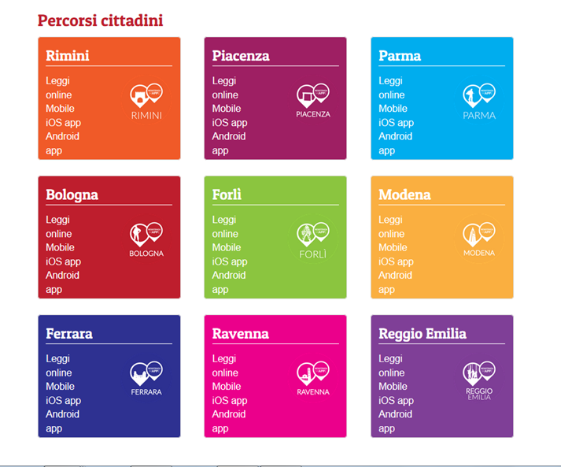
APP «Resistenza mAPPe Ferrara» che consente di conoscere e visitare gli itinerari e i luoghi dove si sono svolti i fatti storici

Slide 16
grazie per l’attenzione

